Slide 2
Prevenzione del danno perineale
Ost. Bondavalli Rosa
Ost.Michelini Aurora

Slide 3
Prevenzione del danno perineale PREVENZIONE PRIMARIA
La prevenzione primaria è una fase demedicalizzata spesso fuori dai trattamenti sanitari
Ha il suo campo d’azione sul soggetto sano e si propone di mantenere le condizioni di benessere e di evitare la comparsa di malattie.
In particolare è un insieme di attività, azioni ed interventi che attraverso il potenziamento dei fattori utili alla salute e l’allontanamento o la correzione dei fattori causali delle malattie, tendono al conseguimento di uno stato di completo benessere fisico, psichico e sociale dei singoli e della collettività o quanto meno ad evitare l’insorgenza di condizioni morbose. (ISS)
L’insieme di questi interventi è finalizzato a ridurre la probabilità che si verifichi un’evento non desiderato riduzione del rischio.
Notes:
Poco si investe su qualcosa che deve succedere,la santita pubblica si occupa prima della cura che della prevenzione

Slide 4
Prevenzione del danno perineale PREVENZIONE PRIMARIA e pavimento pelvico
La prima vera forma di prevenzione è quella che la donna esercita su se stessa,adottando stili di vita sani che preservano la regolare funzione del Pavimento Pelvico (p.p.)

Slide 5
Prevenzione del danno perineale
È compito
DEGLI OPERATORI SANITARI ATTIVARE INTERVENTI PER INFORMARE ED EDUCARE LA DONNA
Ad imparare ad utilizzare strategie per
PREVENZIONE
RICONOSCIMENTO
CURA
Della salute del PAVIMENTO PELVICO
Notes:
Del pavimento pelvico

Slide 6
Prevenzione del danno perineale
E’ AMPIAMENTE DIMOSTRATO CHE
COSTITUISCONO IMPORTANTI FATTORI DI RISCHIO PER LA COMPARSA DI
GRAVIDANZA e PARTO
DISABILITA’ PERINEALI

Slide 7
Prevenzione del danno perineale
L’OMS e la I.C.S (International Continence Society) raccomandano
DELLA GRAVIDANZA
DEL PARTO
per garantire contemporaneamente la conservazione della salute perineale.
COMPETENZE ED ATTEGGIAMENTI COMPORTAMENTALI MIRATI A UN FISIOLOGICO ESPLETAMENTO :

Slide 8
Prevenzione del danno perineale
Sono molteplici le figure professionali che possono svolgere l’importante compito di CURARE il pavimento e i visceri pelvici.
MEDICI
UROLOGI
COLONPROCTOLOGI
FISIATRI,
NEUROLOGI
Se si parla di EDUCAZIONE perineale e’ l’OSTETRICA la professionista piu’ adatta a fare conoscere alle donne quest’area corporea.

Slide 9
Prevenzione del danno perineale Educazione pelvi perineale
Quando?
Dove ?
Come?
Perché?

Slide 10
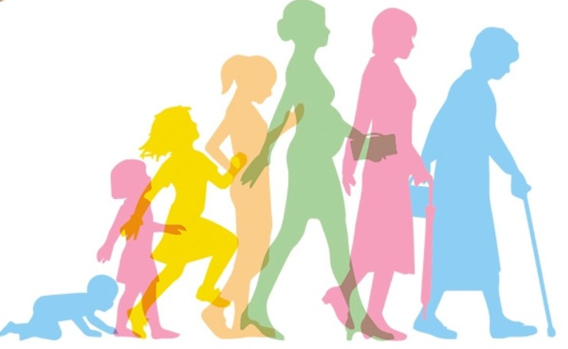
Prevenzione del danno perineale Educazione pelvi perineale
QUANDO
L’organizzazione sociale e sanitaria in italia consente l’incontro tra l’ostetrica e la donna solo in alcuni momenti dell’eta’ evolutiva di quest’ultima :
…menarca, primi rapporti sessuali
… gravidanza, parto e puerperio ,prevenzione oncologica
… climaterio - menopausa

Slide 11
Prevenzione della salute perineale Educazione pelvi perineale
DOVE
-Nelle scuole medie e superiori
- Incontri rivolti alla popolazione
-Durante le visite ginecologiche
- Durante il PAP-TEST
- Durante i corsi di preparazione alla nascita
- Durante la degenza ospedaliera nel post-partum, etc..
- Durante la degenza ospedaliera nei reparti di ginecologia etc..
- Negli ambulatori sanitari territoriali

Slide 12
Prevenzione del danno perineale Educazione pelvi perineale
PERCHE’
Aumentare il controllo neuromuscolare pr
Migliorare il tono perineale
Aumentare la capacita’ di aprire e/o lasciare andare
Aumentare la capacita’ di assumere e mantenere posizioni alternative durante il parto
Prevenire l’incontinenza urinaria e ano-rettale
Prevenire il prolasso uro-genitale
Mantenere o recuperare una vita sessuale soddisfacente
Notes:
DA NON ESSERE ADDIRITTURA TRASCRITTA NELLA RAFFIGURAZIONE DELLA CORTECCIA CEREBRALE DELLA DONNA

Slide 13
Prevenzione della salute perineale COME
PROGRAMMA DI EDUCAZIONE,
INFORMAZIONE
PROGRAMMA EDUCATIVO – RIABILITATIVO INDIVIDUALE E/O COLLETTIVO

Slide 14
Prevenzione della salute perineale
Urinare correttamente (tempi e modi)
Regolarita’ nello svuotamento dell’intestino
Controllo del peso corporeo
Controllo della postura
Porre attenzione al trasporto di pesi eccessivi, o pressioni endoaddominali frequenti,e attività sportiva intensa
Eliminare il fumo
Effettuare controlli periodici dell’area perineale
COME
PROGRAMMA DI EDUCAZIONE,
INFORMAZIONE
Notes:
Urinare correttamente: - svuotare

Slide 15
Prevenzione del danno perineale
Urinare correttamente (tempi e modi)
Svuotare la vescica quando lo stimolo minzionale è presente senza attendere che diventi troppo pressante
Non trattenere a lungo l’urina ne al contrario mingere di frequente ( 5-6 volte die)
Imparare a conoscere la quantità di urina per rispettare la fisiologia di riempimento e di svuotamento vescicale quantità media per minzione 200-400 ml (diario minzionale)
Svuotare la vescica senza spingere
Sedersi correttamente sul vaso sanitario, inclinandosi in avanti
Concedersi sempre il tempo necessario per una minzione tranquilla senza
mai avere fretta
Ost.Bondavalli rosa - Ost.Michelini Aurora
Notes:
sembra un gesto banale ma bisogna imparare correttamente a ……Quantità media di urina per ogni minzione: 200-400ml (-di 200 vescica semivuota, + di 400 vescica iperdistesa e non va bene perche si dilata)
-misurare con un calice graduato, per 3 gg, per avere un’idea generale sulla propria minzione
- Tenedo costante la quantità di acqua i fattori variabili sono il numero di minzioni e la quantità di urina per minzione. Tante volte vado tante volte in bagno e ho pochi cc, escluse infezioni sono legate a errori comportamentali. Al contrario persone che tengon urina tante ore hanno il globo vescicale e quindi una sovradistensione eccessiva della parete vescicale.

Slide 16
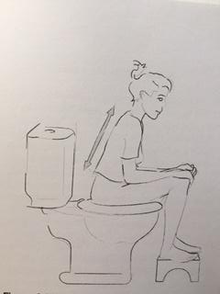
Prevenzione del danno perineale
Regolarita’ nello svuotamento dell’intestino
Andare ad evacuare alla comparsa del primo stimolo
Evitare la stitichezza cronica e rispettare i ritmi biologici
( riflesso gastro-colico) , in particolare nei bambini
Adottare una posizione corretta durante la defecazione (allineamento tra ampolla rettale e lo sfinitere anale) ed evitare i ponzamenti prolungati
Trattare precocemente ogni inizio di costipazione
Curare l’alimentazione : adeguato supporto di fibre e liquidi ingeriti
Notes:
Rispettare :Quando lo stomaco è pieno di cibo comincia a scatenare una serie di segnali che indicano all’intestino l’inizio del meccanismo digestivo.
La parte terminale del colon(una sorta di serbatoio che si trova davanti al retto) che e contiene scorie completamente digerite va in quel momento a svuotarsi, per far spazio al nuovo prodotto(peristalsi sigmoidea) cioè un massa che arriva nel retto..L’arrivo di questa massa fecale sul perineo scatena il desiderio di defecazione. Il recipiente,l’ampolla rettale,si contrae leggermente e lo sfinitere si apre le feci escono allora in modo fluido e continuo.
Nella donna ‘ampolla rettale è un recipiente molto elastico,è appoggiato nel vuoto della vagina e ha tendenza a spostarsi in avanti,verso l’utero.
Questo aumenta la capacità dell’ampolla,ma ne tende la parete,che diventa meno performante nel contrarsi ed espellere il contenuto.
Se il primo desiderio non viene soddisfatto la seconda contrazione peristaltica del sigma ha la tendenza a distendere il serbatoio.
Quindi l’asse di uscita non si trova piu in posizione ottimane,il retto si sposta iin avanti e si distende. Le contrazioni dell’ampolla rettale sono meno efficenti. Dal momento che l’asse di spinta si modifica le feci vengono spinte verso la vagina al posto che indirizzarsi verso il canale anale. Se la donna spinge per eliminarle il risultato della spinta dall’alto verso il basso è indirizzata piu verso la vagina che verso l’ano! La sensazione dello stimolo è allora meno forte dal momento che lo sfinitere non viene sollecitato adeguatamente a rilassarsi e permettere lo svuotamento ampollare.
Il primo desiderio defecatorio è il piu violento per l’espulsione delle feci,ma è anche il piu facile da gestire perché si tratta di una massa solida e il retto è molto elastico. In questo caso lo stimolo sparisce dopo una contrazione volontaria del pav.pelv. Cshe riposrta le feci verso l’alto,annullando la sensazione a livello dello sfinitere .Un’altro pasto scatenera una seconda onda peristaltica che arrivera sopra le feci stoccate,la stimolazione sarà meno diretta e meno forte. Se si trattiene ancora ik desiderio cessa..Un terzo pasto scatenerà un desiderio ancora meno intenso.
Le feci accuulate si induriscono si disidratano,fermentano,danno luogo alla formazione di gas intestinali,ma tutto cio non stimola il rilassamento dello sfinitere anale e se si vuole defecare sarà necessario riavviare il desiderio defecatorio.
La tentazione di spingere sarà particolarmente intensa,ma sfortunatamente non nel modo e nella direzione corretta: e si va ad instaurare un circolo vizioso.
Da guardare evitare ponzamento
L’educazione sociale ci obbliga spesso ad una “continenza sociale” che è , in alcuni casi, contraria alla fisiologia e puo alterarla gravemente,ancora piu che nel caso della vescica.

Slide 17
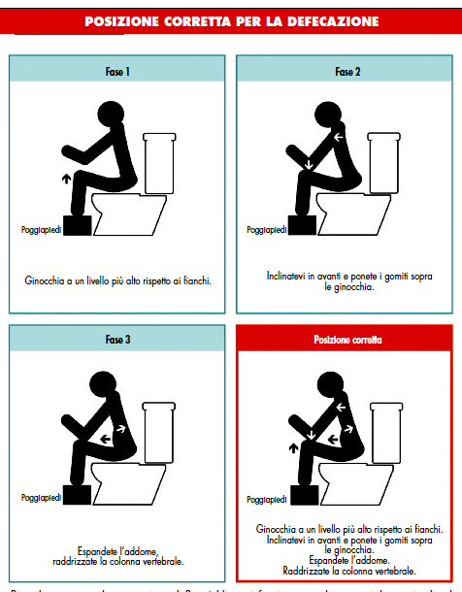

Slide 18
Prevenzione del danno perineale
Controllo della postura
La pelvi( e il cingolo pelvico) è considerata parte integrante di un sistema complesso, in rapporto con la colonna vertebrale, attraverso il passaggio lombo-sacrale e l’articolazione sacro-iliaca, e con gli arti inferiori, attraverso l’articolazione dell’anca
Core o unità interna: multifido,trasverso addominale,diaframma,pavimento pelvico
IMPORTANTE SISTEMA DI STABILIZZAZIONE DEL CORPO che diventa parte di un sistema funzionale piu complesso tramite le strutture miofasciali discendenti e ascendenti del corpo con le quali è collegato
Sling o unità esterna: fascia toraco lombare,gran dorsale e spinali, piriforme, grande glutei, bicipite femorale, obliquo interno, obliquo esetrno e adduttori)

Slide 19
Prevenzione del danno perineale
Controllo della postura
All’interno del cingolo pelvico ,l’articolazione sacro iliaca (ASI) è considerata un’elemento chiave sia per la statica che per la dinamica cosi come una buona mobilità del coccige
Grazie a questa articolazione l’osso sacro può basculare in due direzioni ,i movimenti dell’ASI son definiti come :
nutazione o contronutazione (Sacro)
Rotazione anteriore e rotazione posteriore ossa iliache
Le modificazioni della posizione di una sola delle ossa pelviche o una disfunzione articolare sacroiliaca sono condizioni già sufficenti per variare i parametri dei muscoli del pavimento pelvico (forza,lunghezza,resistenza)e comprometterne la funzionalità (A.Bortolani ,Riabilitazione del pavimento pelvico)

Slide 20
Se le articolazioni SI sono bloccate non è possibile ottenere questi movimenti con conseguenze sulla corretta funzionalita della statica e dinamica del cingolo pelvico

Slide 21
Prevenzione della salute perineale
Controllo del peso corporeo : il fattore di rischio correlato al peso corporeo riguarda l’intensità dei vettori di forza che agiscono sul pp e l’aumento di pressione intra-addominale e quindi intravescicale. ( Chiarelli,2007).
Notes:
Un’addome rilassato(inteso a livello muscolare) e globoso,cambia

Slide 22
Prevenzione della salute perineale
Eliminare il fumo : il fattore di rischio relativo al fumo riguarda l ‘associazione tra questo e la tosse, evento che determina frequenti e intensi aumenti di pressione intraddominale.
Limitare trasporto di pesi eccessivi, o pressioni endo-addominali frequenti,ed attività sportiva intensa prima di avere il controllo della muscolatura del pavimento pelvico
Effettuare controlli periodici dell’area perineale

Slide 23
Prevenzione del danno perineale Conclusione
Migliorare o mantenere uno stile di vita corretto per la salute in generale e qui in particolare del Pavimento Pelvico
Abituare la donna a porre attenzione alla regione pelvica nella quotidianità
Informare la donna sui problemi relativi alla funzionalità perineale (in particolare la continenza,prolasso), e darle gli strumenti per cercare di mantenerla .

Slide 24
FASI DEL PROGRAMMA EDUCATIVO - RIABILITATIVO
Prevenzione della salute perineale
PROGRAMMA DI EDUCAZIONE,
INFORMAZIONE
PROGRAMMA EDUCATIVO – RIABILITATIVO INDIVIDUALE E/O COLLETTIVO

Slide 25
Prevenzione della salute perineale
E stato ampiamente dimostrato che nell’arco della vita della donna ci sono dei momenti in cui il pavimento pelvico viene particolarmentesollecitato,e richiede quindi una particolare attenzione e prevenzione.
Notes:
Abbiamo parlato fino ad ora di prevenzione primaria rivolta in questo caso a tutta la popolazione femminile. E stato ampiamente dimostrato che nell’arco della vita della donna ci sono dei momenti in cui il pavimento pelvico viene particolarmente sollecitato,e richiede quindi una particolare attenzione tipo di prevenzione la gravidanza ed il parto sono le cause di disfunzioni perineali

Slide 26
Prevenzione della salute perineale
Le disfunzioni perineali sono legate essenzialmente a tre momenti della vita della donna:
GRAVIDANZA
PARTO
MENOPAUSA

Slide 27
Prevenzione della salute perineale in gravidanza
La prevenzione del danno ostetrico inizia in gravidanza e continua con una corretta e competente assistenza durante il travaglio ed il parto
permettendo al perineo di continuare ad assolvere la sua funzione nel migliore dei modi

Slide 28
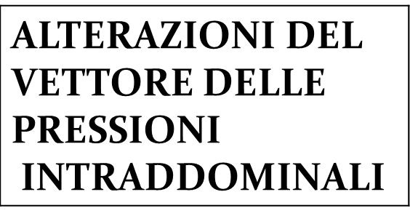
Prevenzione della salute perineale in gravidanza
Il bacino cambia orientamento e si «ALLENTA»I MUSCOLI DELLA COLONNA VERTEBRALE SONO SOTTOPOSTI A SOLLECITAZIONI CONTINUE PER COMPENSARE LA POSTURA CHE IL PESO DELL ADDOME DETERMINA :
AUMENTO DELL'UTERO GRAVIDO
IPERLORDOSI
SITUAZIONE ORMONALE

Slide 29
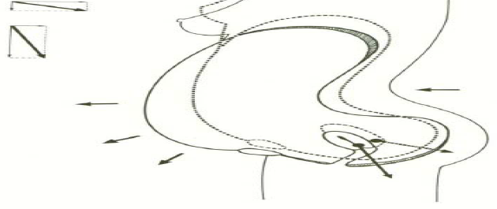
Prevenzione della salute perineale in gravidanza
TUTTO CIO' DETERMINA UN AUMENTO
DELLA PRESSIONE SULLO IATO URO-GENITALE
E SOLLECITAZIONI NELLA PARTE ANTERIORE
DEL PERINEO

Slide 30
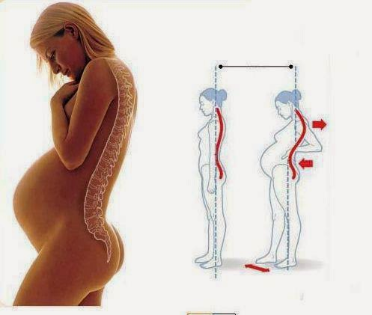
Prevenzione della salute perineale in gravidanza
contenere la cifosi dorsale e la lordosi lombare a causa di uno spostamento del baricentro con conseguente disfunzioni biomeccaniche a livello del bacino con mal di schiena, sciatalgia, dolore alle articolazioni, stitichezza, incontinenza urinaria.

Slide 31
Prevenzione della salute perineale in gravidanza

Slide 32
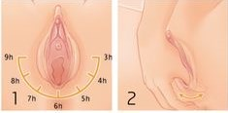
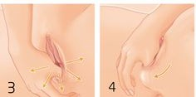
Prevenzione della salute perineale in gravidanza
controllare l’aumento delle frequenza-urgenza minzionale per un aumento dei liquidi ingeriti e per l’aumento del volume dell’utero che comprime la vescica.
massaggio perineale è un valido strumento preventivo delle lacerazioni (Cochrane).
attività fisica dolce mirata previene disturbi circolatori e di postura, contrasta l’aumento di peso e mantiene una buona mobilità articolare.

Slide 33
Prevenzione della salute perineale in travaglio di parto
LINEE GUIDA
Aiutare la donna a mantenere la zona perineale rilassata in modo da utilizzare pienamente il lavoro che la contrazione produce sul perineo .
Questo puo’ avvenire utilizzando in travaglio posizioni utili che supportino e aiutino in maniera ottimale le diverse modificazioni che caratterizzano il corpo durante le diverse fasi del travaglio
Evitare sforzi espulsivi prima che la dilatazione sia completa.
quando la testa e’ ancora trattenuta dalla Cervice si forzano le strutture di sostegno e si favorisce lo scollamento della fascia pubo-cervicale

Slide 34
Prevenzione della salute perineale nel periodo espulsivo
LINEE GUIDA
Invitare la donna a urinare di frequente. All’ inizio del periodo espulsivo, la vescica va completamente svuotata (minzione spontanea o cateterismo)
Il globo vescicale puo’ rallentare in modo significativo la progressione della Parte PresentataLa testa impegnata stira le fibre uretro-vaginali e la vescica L’abnorme allungamento dell’uretra puo’ essere responsabile delle:
modificazioni dell’angolo posteriore uretro-vescicale e creare i presupposti di incontinenza urinaria da sforzo

Slide 35
Prevenzione del danno perineale nel periodo espulsivo
LINEE GUIDA
Evitare di compiere spinte sull’addome
Assistere adeguatamente il perineo in modo da supportare i tessuti senza compromettere la funzione espulsiva perineale
Disimpegnare correttamente la P.P
Effettuare un corretto impegno e disinpegno delle spalle
Praticare la eventuale episiotomia nella sede e nel momento opportuno
La EPISIORRAFIA, allo stesso modo della sutura delle lacerazioni perineali spontanee, merita tutte le attenzioni di un atto chirurgico vero e proprio

Slide 36
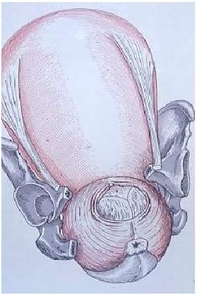
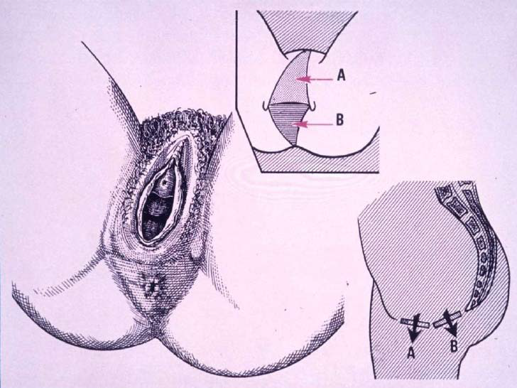
Prevenzione perineale nel periodo espulsivo
Stiramento del perineo posteriore
Aumento della distanza ano-vulvare
Spostamento in avanti del nucleo fibroso del perineo e indietro del coccige

Slide 37
Prevenzione del danno perineale in puerperio
Il PUERPERIO
è come momento indispensabile per la prevenzione del danno perineale, mentre la puerpera è ospite nel reparto di ostetricia si possono attivare programmi di attenzione al perineo

Slide 38
Prevenzione del danno perineale in puerperio
CURE IGIENICHE PERINEALI : Prevenire le infezioni perineali Istruire la puerpera sulla corretta igiene personale
CONTROLLO DEL DOLORE : Migliorare la mobilita’ perineale per facilitare la rivascolarizzazione e la reinnervazione
SORVEGLIANZA PERINEALE : Prevenire eventuali complicanze perineale
INCONTRI COLLETTIVI: Avere un momento di confronto ed un passaggio di informazioni alle puerpere
VALUTAZIONE DEL RISCHIO PERINEALE E COMPILAZIONE DELLA CARTA PERINEALE :Selezionare le puerpere a rischio o che gia’ presentano sintomi disfunzionali perineali

Slide 39
Prevenzione del danno perineale in puerperio
CARTA DEL PERINEO
E’ UNO STRUMENTO CHE FACILITA LA SUDDIVISIONE DELLE PUERPERE IN CLASSI DI RISCHIO PERINEALE (R1, R2, R3)
In base a dati anamnestici e di osservazione delle condizioni anatomo-funzionali dell’area perineale la classificazione delle puerpere è legato alla suddivisione in gruppi terapeutici

Slide 40
Prevenzione del danno perineale in menopausa
La menopausa è un momento critico per il pavimento pelvico femminile a causa della caduta degli ormoni e conseguente indebolimento del sistema muscolare con la comparsa di disturbi:
Incontinenza urinaria
Prolasso organi pelvici
Dispareunia
Per questo motivo le donne in menopausa devono mettere in atto tutti gli accorgimenti necessari per tutelare il pavimento pelvico e per non peggiorare alterazioni gia esistenti.

Slide 41
Prevenzione del danno perineale in menopausa
Le alterazioni in menopausa si associano clinicamente a disturbi del tratto genital

Slide 42
CONCLUSIONI
Il danno perineale ostetrico non puo’ essere evitato ma limitato
adottando strategie preventive e terapie integrate

